Slide 1
資料分析-消費者購買行為
楊承鑫 2024

Slide 2
1. 資料來源：Kaggle https://www.kaggle.com/datasets/sanyamgoyal401/customer-purchases-behaviour-dataset/data
2. 資料描述：
資料形狀：100000列12欄 (100000個消費者及每個消費者對應的12特徵)
12個特徵：
身分證(id)：1, 2, …, 100000
年齡(age)
性別(gender)：分為男生及女生
收入(income)
教育程度(education)：分為高中、學院、大學及研究所
居住地區(region)：分為東、南、西、北
忠誠度狀態(loyalty status)：基於購買歷史、頻率及參與品牌活動等指標，將顧客分為普通、銀牌及金牌
購物頻率(purchase frequency)：分為很少、偶爾及頻繁
購物金額(purchase amount)
產品種類(product category)：分為書、食物、電子產品、家用產品、健康產品、服飾及美妝產品
促銷使用(promotion usage)：0為沒有使用，1為有使用
滿意度(satisfaction score)：1, 2, …, 7
3. 分析目的及方法：
當一個新顧客來消費時，能夠透過新顧客的個人特徵(1~6)及購買特徵(8~10)預測其忠誠度狀態，也就是能夠提早知道新顧客的忠誠度給予對應的服務，例如：如果預測是金牌會員，或許可以優先處理他訂單、投訴或是給予定期優惠或獎勵，以提早穩固客戶關係。使用方法為：KNN、XGBoost

Slide 3
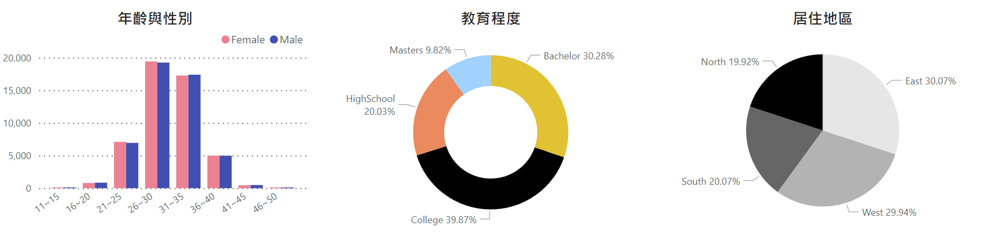
4. 探索式資料分析
數據統計圖表：
26~30歲的顧客最多。每個年齡區間男女比例相近。
顧客教育程度大部分是學院與大學。
顧客大多來自東部與西部

Slide 4
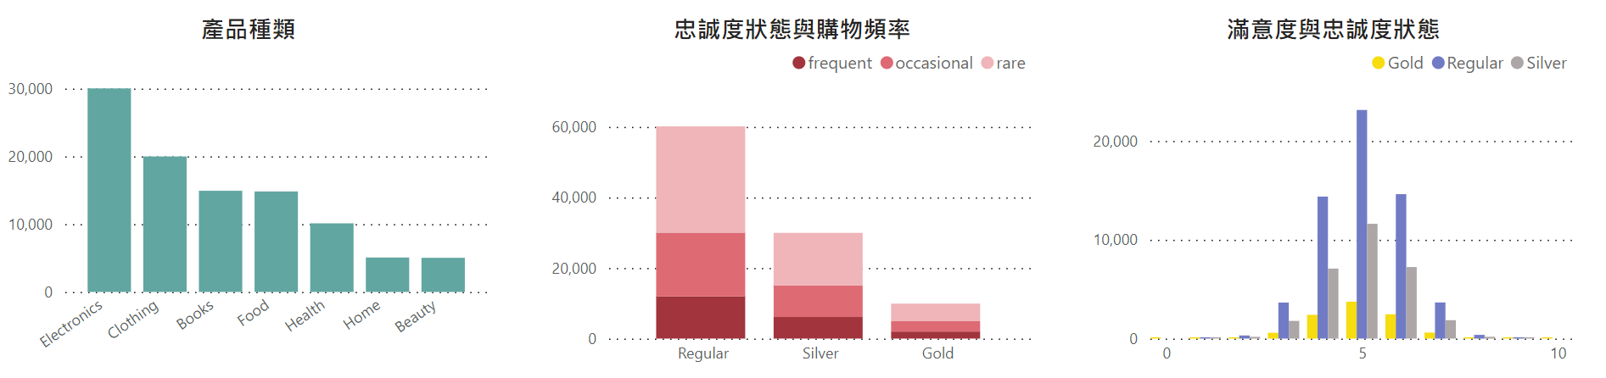
顧客大多購買電子產品及服飾。
在三種忠誠度狀態的顧客間，購物頻率的比例並沒有顯著差異。並不會有金牌會員購物頻率較高的現象。
顧客滿意度呈現鐘型分配，各個滿意度間顧客的忠誠度狀態比例無明顯差異。

Slide 5
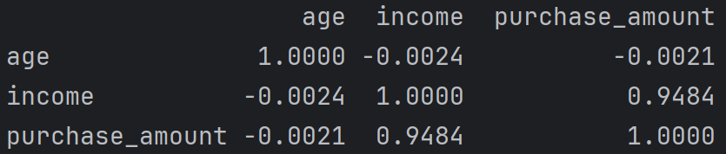
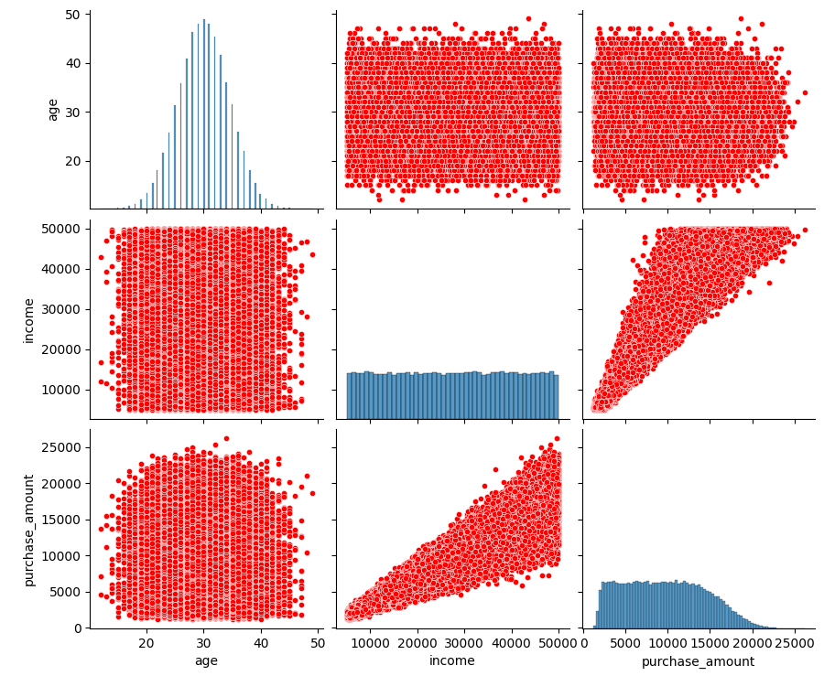
相關係數矩陣(Correlation Coefficient Matrix)
散點圖矩陣(Pairs Plots)
年齡(在顯著水準為0.05時)不拒絕服從常態分佈(p-value=0.79)，平均值為30，變異數為20
顧客中收入最低為5000，最高為50000，平均值為27516 ，分布均勻，無趨勢。
購物金額最低為1118，最高為26024，平均值為9635，顧客數在購物金額大於13000時呈現遞減狀態。
年齡與收入和年齡與購物金額皆呈現零相關性。
收入和購物金額相關係數為0.95 ，為高度正相關性。

Slide 6
5. 資料預處理：
資料無遺失值及異常值
刪除對預測無幫助的欄位：身分證
6. 特徵工程：
K Nearest Neighbors
類別間無高低之分的欄位進行頻率編碼(Frequency Encoding)：居住地區、產品種類
類別間有高低之分的欄位進行序號編碼(Ordinal Encoding) ：教育程度、購物頻率、性別(只有兩個類別)
特徵選取：使用遞迴特徵消除(Recursive Feature Elimination) (補充：通常特徵越少對於KNN的表現越好)
標準化(特徵尺度容易影響結果)
XGBoost
類別間無高低之分的欄位進行頻率編碼：居住地區、產品種類
類別間有高低之分的欄位進行序號編碼：教育程度、購物頻率、性別(只有兩個類別)
特徵選取：根據XGBoost特徵貢獻性(包含增益(Gain)、覆蓋率(Cover)、頻率(Frequency))選取特徵
創建特徵：考慮二次多項式特徵
、

Slide 7
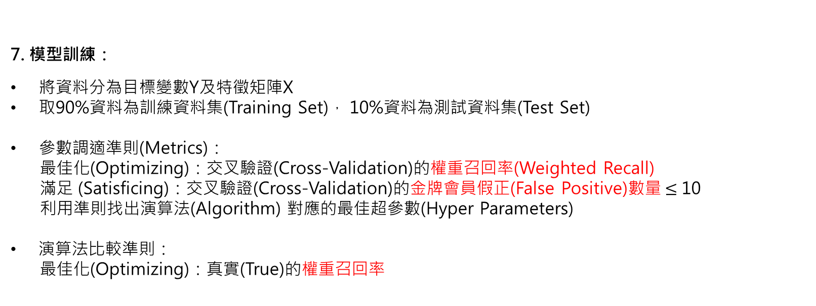
7. 模型訓練：
將資料分為目標變數Y及特徵矩陣X
取90%資料為訓練資料集(Training Set)， 10%資料為測試資料集(Test Set)
參數調適準則(Metrics)：
最佳化(Optimizing)：交叉驗證(Cross-Validation)的權重召回率(Weighted Recall)
滿足 (Satisficing)：交叉驗證(Cross-Validation)的金牌會員假正(False Positive)數量 $≤$ 10
利用準則找出演算法(Algorithm) 對應的最佳超參數(Hyper Parameters)
演算法比較準則：
最佳化(Optimizing)：真實(True)的權重召回率

Slide 8
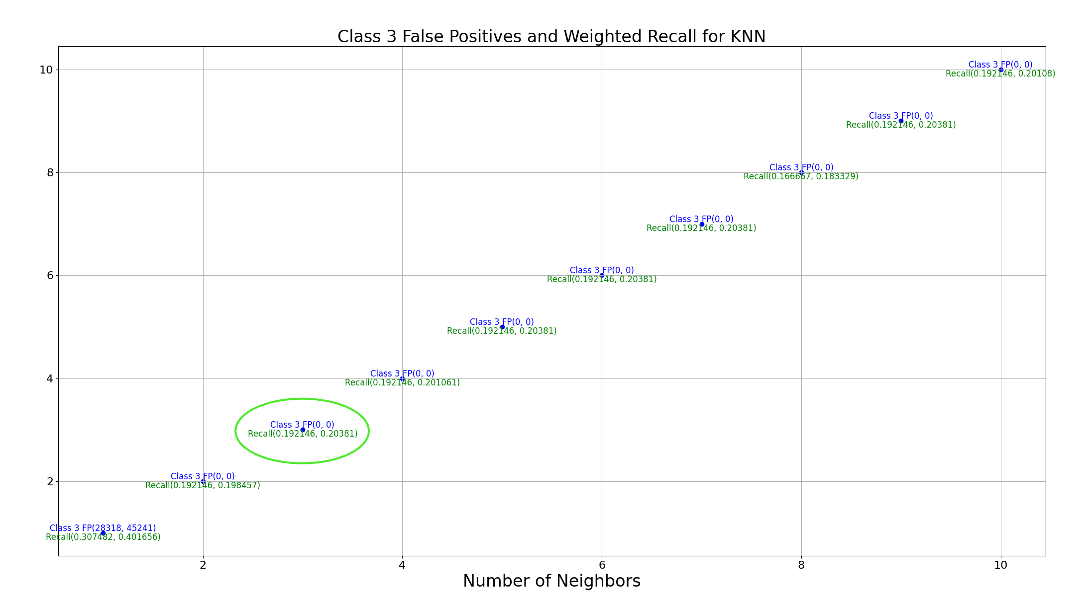
K Nearest Neighbors
超參數：鄰居數(Number of Neighbers)
(In-sample, CV true) 表現如下圖：最佳鄰居數為3

Slide 9
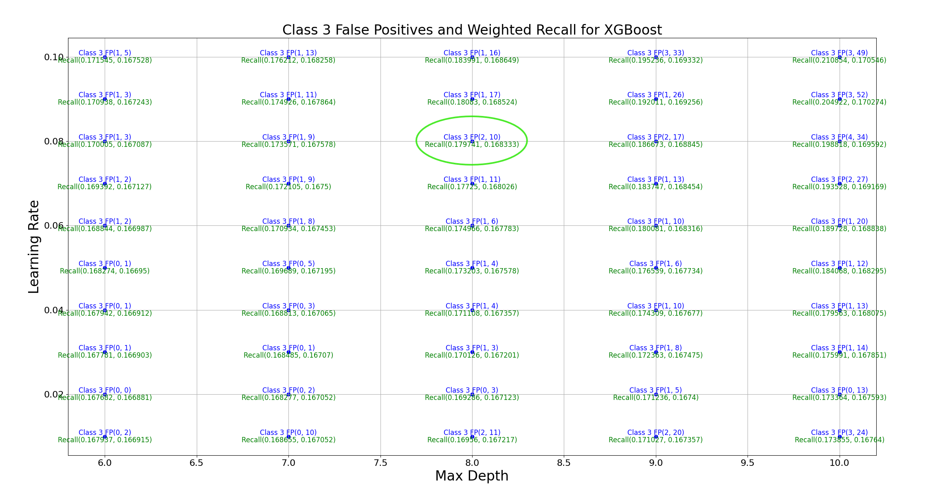
XGBoost
超參數：學習率(Learning Rate)、樹的最大深度
搜尋方法：網格搜尋(Grid Search)
(In-sample, CV true) 表現如下圖：最佳(學習率, 最大深度)為(0.08, 8)

Slide 10
演算法方法比較
K Nearest Neighbors對於此分析目的的表現優於XGBoost
方法 | 真實權重招回率
K Nearest Neighbors | 19.35%
XGBoost | 16.71%

Slide 11
報告結束，謝謝!

